Slide 1
What’s your father’s job?
Unit 12
WWW.PPT818.COM

Slide 2
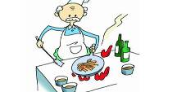
job 工作；职业

Slide 3
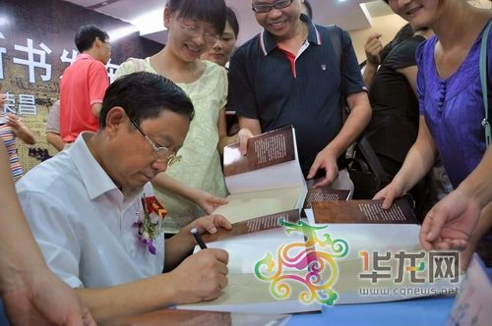
write
er
作家
写

Slide 4
drive
er
驾驶
司机

Slide 5
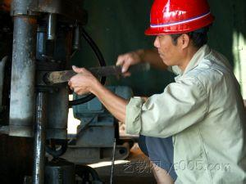
factory
work
er
工作
工厂
工人
工厂工人

Slide 6
farm
er
种田；务农
农民

Slide 7
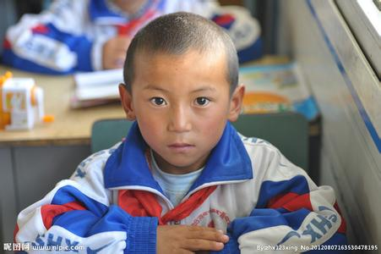
pupil
学生

Slide 8
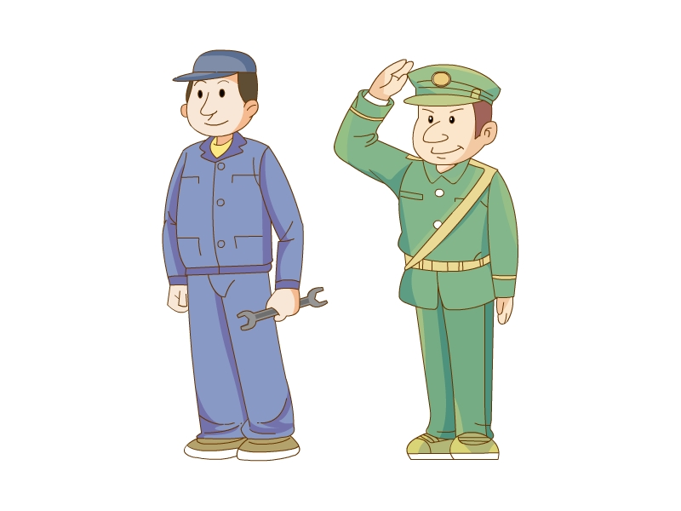
man
男人
复
数
men
男人（man的复数）

Slide 9
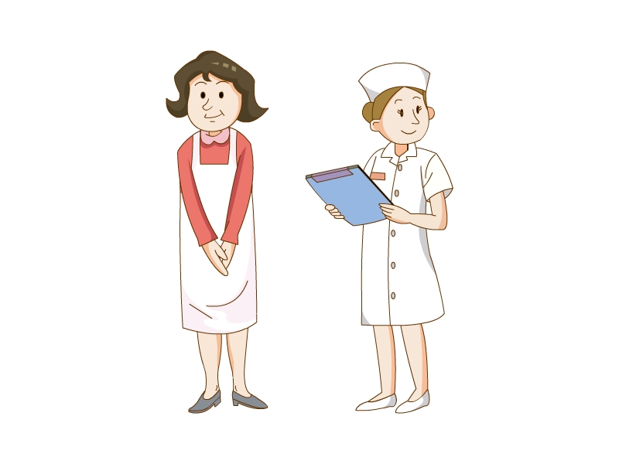
woman
妇女
复
数
women
妇女（woman的复数）

Slide 10
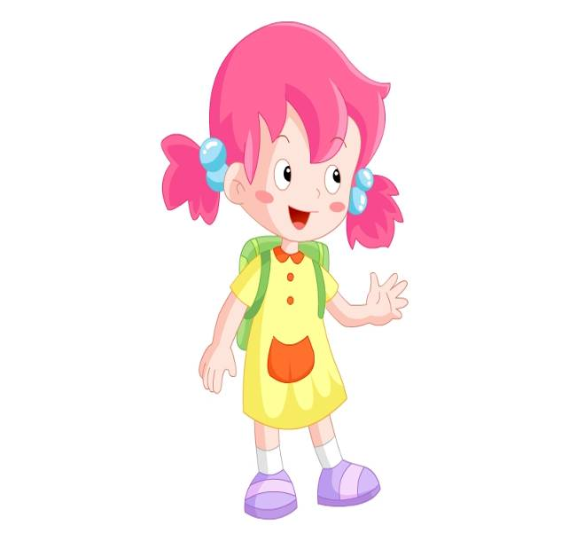
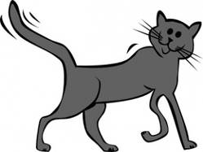
she 她
her cat
她的猫

Slide 11
he 他
他的书
his book

Slide 12
I like you.
我喜欢你。
He looks like his father.
他看起来像他的爸爸。
她看起来像她的爸爸。
She looks like her father.

Slide 13
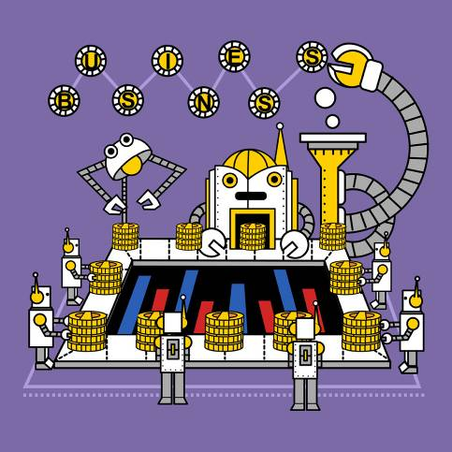
machine
make
制造机器
制造
机器

